Slide 1

TẬP TÔ CHỮ:
U;Ư
PHÒNG GIÁO DỤC VÀ ĐÀO TẠO QUẬN LONG BIÊN
TRƯỜNG MẦM NON NGỌC THỤY
Mẫu giáo lớn A5
Năm học 2022-2023
Thời gian: 25- 30 phút

Slide 2
01
02
Mục đích và yêu cầu
Chuẩn bị
03
04
Ôn nhận biết chữ cái U,Ư
Tập tô chữ cái U,Ư

Slide 3
1. Mục đích và yêu cầu
E
G
A
U
N
G
L
A
1. Kiến thức:
Trẻ biết tô các chữ cái U,Ư từ nét chấm mờ không chờm ra ngoài.
Củng cố nhận biết phát âm đúng chữ cái U,Ư.
2. Kỹ năng:
Trẻ biết ngồi đúng tư thế, biết cầm bút bằng tay phải.
Rèn kĩ năng tô quan sát cho trẻ, phát huy khả năng ghi nhớ phản xạ nhanh ở trẻ.
3. Thái độ:
Trẻ hứng thú học, trẻ biết ngồi ngay ngắn, giữ gìn vở sạch sẽ gọn gang.

Slide 4
2. Chuẩn bị
I
O
M
E
P
A
G
I
N
T
I
I
M
M
S
1. Đồ dùng của cô:
Bài giảng điện tử Powerpoint.
Máy chiếu, máy tính.
Tranh bài mẫu
2. Đồ dùng của trẻ:
Vở tập tô, bút chì, hộp màu.

Slide 5
GÂY HỨNG THÚ

Slide 6


Slide 7
3. Ôn nhận biết các chữ
U,Ư

Slide 8
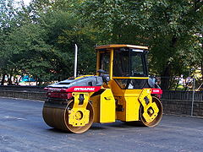
U
XE LU

Slide 9
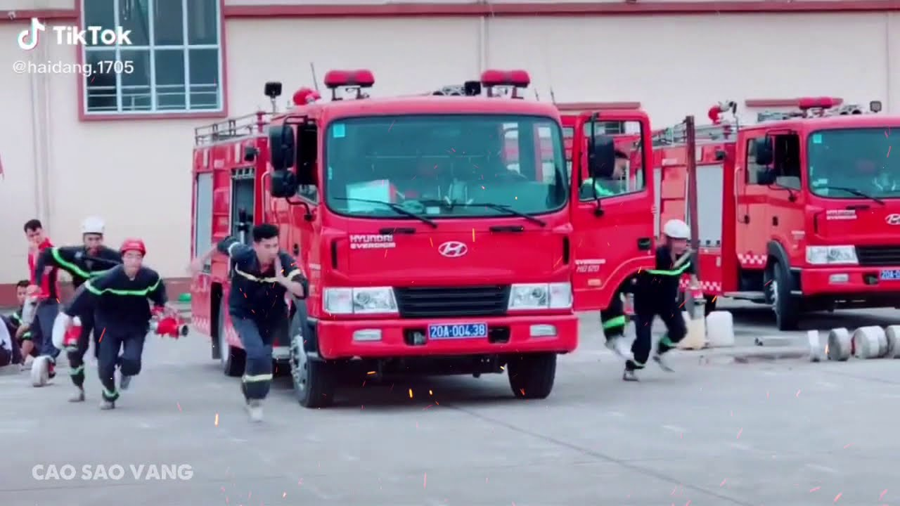
Ư
ÔTÔ CỨU HỎA

Slide 10
4. Tập tô chữ
U,Ư

Slide 11


Slide 12
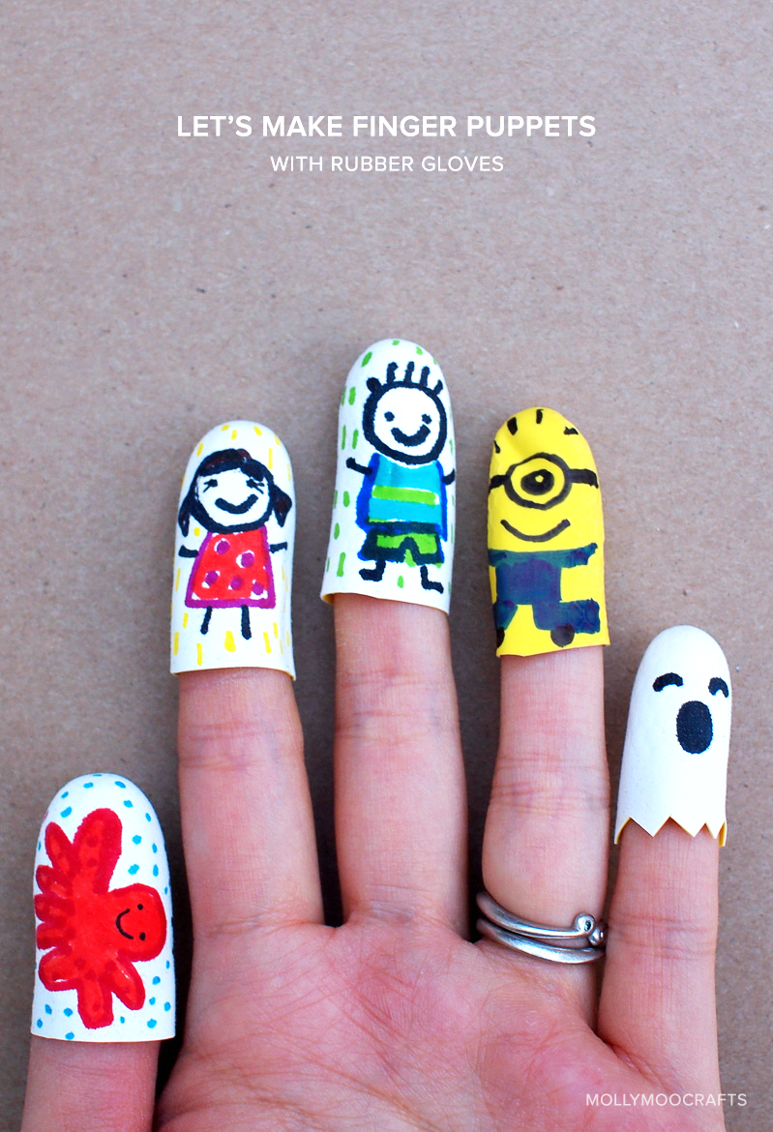
Trò chơi gia đình ngón tay

Slide 13

TẠM BIỆT !
HẸN CÁC CON VÀO BÀI HỌC LẦN SAU!
Please keep this slide for attribution

